Slide 1
UNIVERSIDAD DE LAS FUERZAS ARMADAS - ESPE
DEPARTAMENTO DE CIENCIAS ECONÓMICAS,
ADMINISTRATIVAS Y DE COMERCIO
CARRERA DE INGENIERÍA EN ADMINISTRACIÓN TURÍSTICA Y HOTELERA
Trabajo de titulación previo a la obtención del título de:
INGENIERA EN ADMINISTRACIÓN TURÍSTICA Y HOTELERA
AUTORA: GONZÁLEZ CUASCOTA, KERLY PAMELA
DIRECTORA: ING. VARGAS ZURITA, JÉSSICA ALEJANDRA MA.
TEMA: EFECTOS DEL CICLOTURISMO COMO APORTE AL DESARROLLO SOSTENIBLE DE LA COMUNIDAD DE PACTO, CANTÓN QUITO.
SANGOLQUÍ, MAYO 2019

Slide 2
Importancia del proyecto
Comunidad de Pacto del Cantón Quito.
Reserva de la Biosfera del Chocó Andino
Sitio turístico con atractivos naturales.
Prevalece el ciclismo de montaña, variedad de aves y las cascadas.
Existen 2 rutas de bicicleta
Desconocimiento de los efectos que tiene el cicloturismo.
Desinterés de las ciclorutas.
Pérdidas económicas en el ámbito turístico
Conciencia ambiental
Participación comunitaria
Interés de visita
Incentivar nuevos emprendimientos turísticos
Desarrollo de la parroquia
Dar a conocer una nueva actividad turística.
Cicloturismo.
Crecimiento de esta tendencia mundial.

Slide 3
Relación entre objetivos y el diseño de investigación
Objetivos específicos
Identificar los beneficios del cicloturismo de acuerdo a la teoría del desarrollo sostenible
Describir las ventajas y desventajas junto con la oferta turística de la localidad
Objetivo general
Establecer los efectos del cicloturismo en el desarrollo sostenible de la comunidad de Pacto, a través del análisis y descripción de la dimensión social, económica y ambiental para proponer estrategias que impulsen al desarrollo de esta actividad turística.
Aplicar una metodología de recolección de datos para diagnosticar el interés en promover el cicloturismo en la parroquia.
Identificar el perfil del turista potencial que práctica cicloturismo en la zona
Proponer estrategias en base a los resultados obtenidos

Slide 4
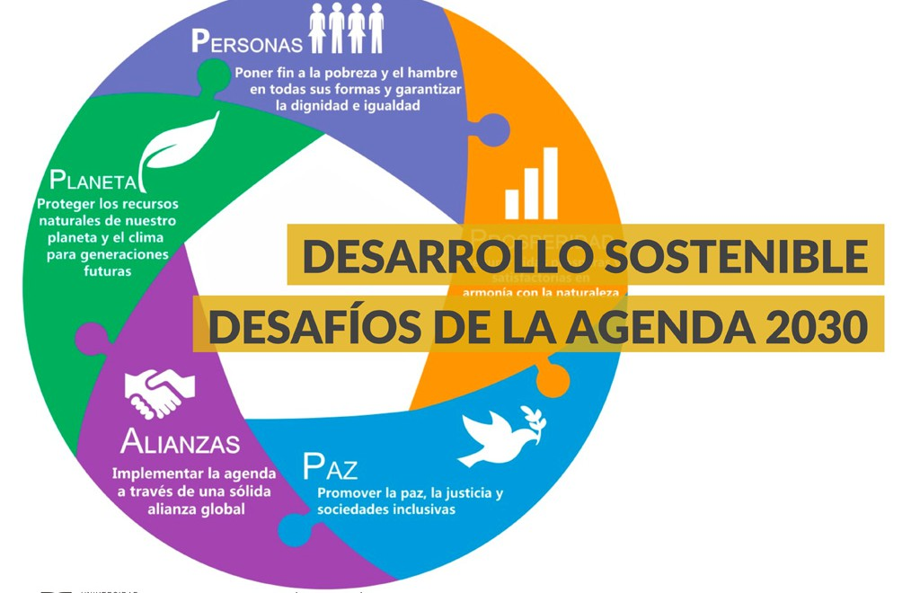
Teorías de soporte
Teoría de las tres dimensiones del Desarrollo Sostenible
Sustitución de los recursos naturales vs un mundo finito
Informe Brundtland lo define como aquel que busca satisfacer las necesidades de las generaciones actuales sin comprometer a las necesidades de las futuras generaciones
Sin un medio ambiente sostenible es imposible mantener un crecimiento económico sostenido
Década de los 90 surge la Teoría de la triple sostenibilidad, representan las tres sostenibilidades: social, económica y ambiental
Conferencia Globe 90, la Organización Mundial de Turismo adoptó al turismo en términos de sostenibilidad
García (2019) menciona que: “La sostenibilidad está siendo integrada en los procesos de inspiración y compra de los turistas, influyendo a la hora de elegir el destino, los proveedores turísticos y las experiencias que se quieren desarrollar”

Slide 5
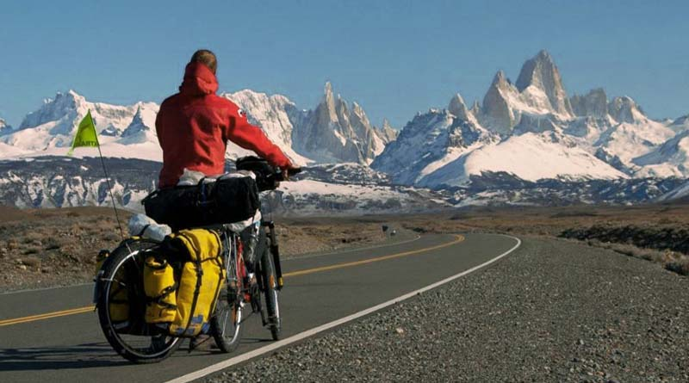
Cicloturismo
Mató & Troyano (2014) mencionaron que: el cicloturismo son aquellas visitas recreativas fuera del entorno habitual, en la que su duración puede ser de uno o más días y teniendo en cuenta que la práctica del ciclismo es importante en la visita.
Cicloturismo
Aventura
Vacaciones en bicicleta
Ciclismo en vacaciones
Excursiones en bicicleta
Ciclismo deportivo
TIE (Turismo Alternativo)
Cicloturista
TURISMO
Cicloexcursionista
“La bicicleta no sólo es medio de transporte, sino que es parte integral de la experiencia turística. El viaje es tan importante como el destino y en algunos casos el viaje es el destino”

Slide 6
El cicloturismo como modalidad turístico sostenible
Mejora su comercio
Social
Bienestar y mejor calidad de vida de la población
Salud
Diferentes segmentos de mercado
Mayores ingresos económicos directos e indirectos
CICLOTURISMO
Económico
Ambiental
Social
Económico
Bajos costos de inversión
Ambiental
Una oferta turística más ecológica
- 80% GEI

Slide 7
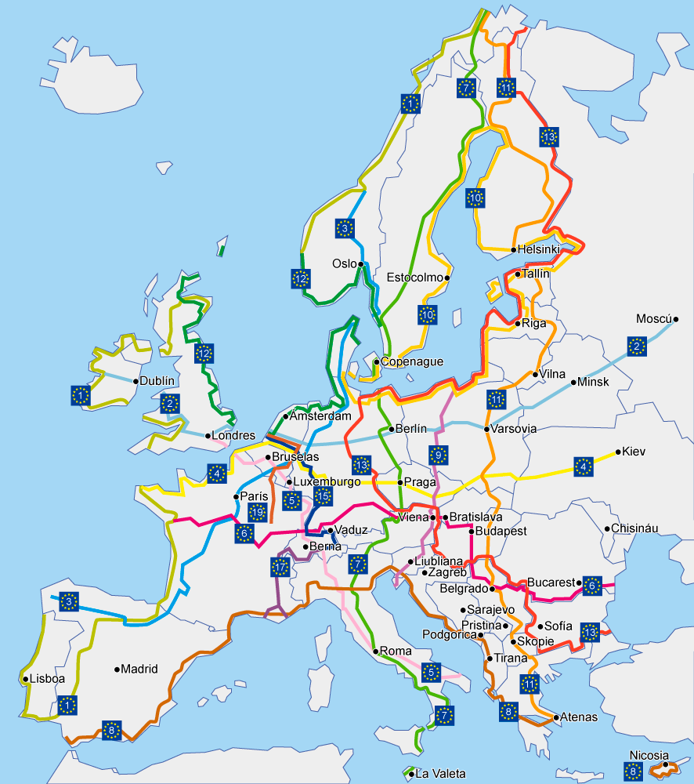
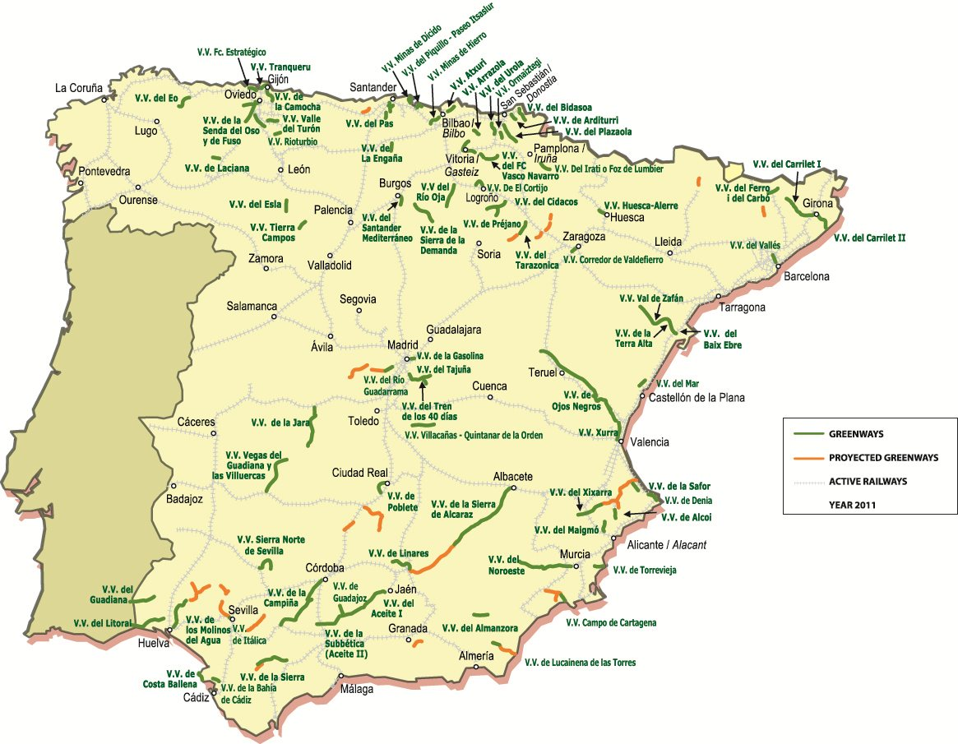
Marco Referencial
Proyecto Eurovelo
La bicicleta está siendo un fuerte eje de desarrollo sostenible.
Cada año en Europa 2.300 millones de viajes en bicicleta.
Retorno económico total de 44.000 millones de € al año
Las Vías Verdes
57,08 € al día =
40% alojamiento + 30% A&B +
30% en act. locales
Mercados Potenciales
Alemania
Holanda
Francia
Suiza

Slide 8
Marco Metodológico
Enfoque de la investigación
Mixto con predominancia cualitativa
Tipología de la investigación
Por su finalidad: aplicada
Por sus fuentes de información: mixto
Instrumentos de recolección de datos
Bibliográficas (Primera Fase de la investigación)
Encuestas
Por la unidades de análisis: investigación de campo
Por el control de variables: no experimental
Por el alcance: descriptivo
Entrevistas

Slide 9
Procedimiento de recolección de datos
$n=\frac{Z^{2}∗S^{2}}{e^{2}}$
Donde:
Z= 95% $≈$1,96
S= 0,26
e= 5% $≈$0,05
$$n=\frac{{1,96}^{2}∗{0,26}^{2}}{{0,05}^{2}}$$
$$n=\frac{3,84∗0,06}{0,0025}$$
$n≈ 103 encuestas$
Fases
Documental
Encuesta Piloto
Población indefinida
Población de estudio
Muestra
Entrevistas
* G.A.D. Parroquial de Pacto * Asociación Comunitaria de Turismo * Quito Turismo

Slide 10
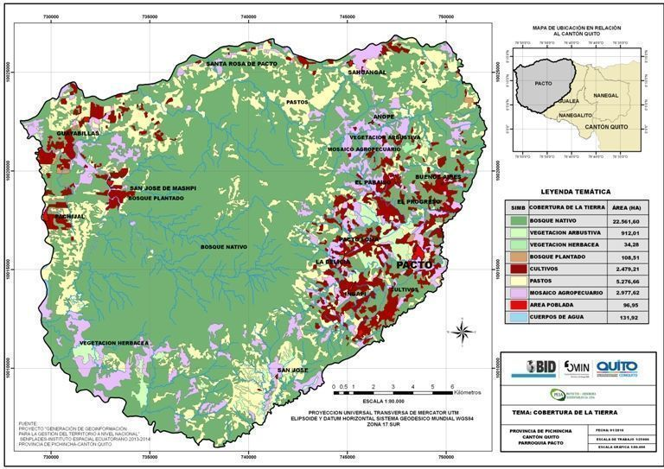
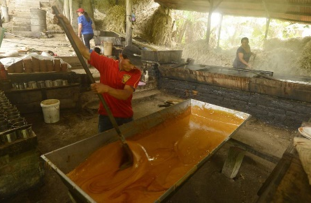
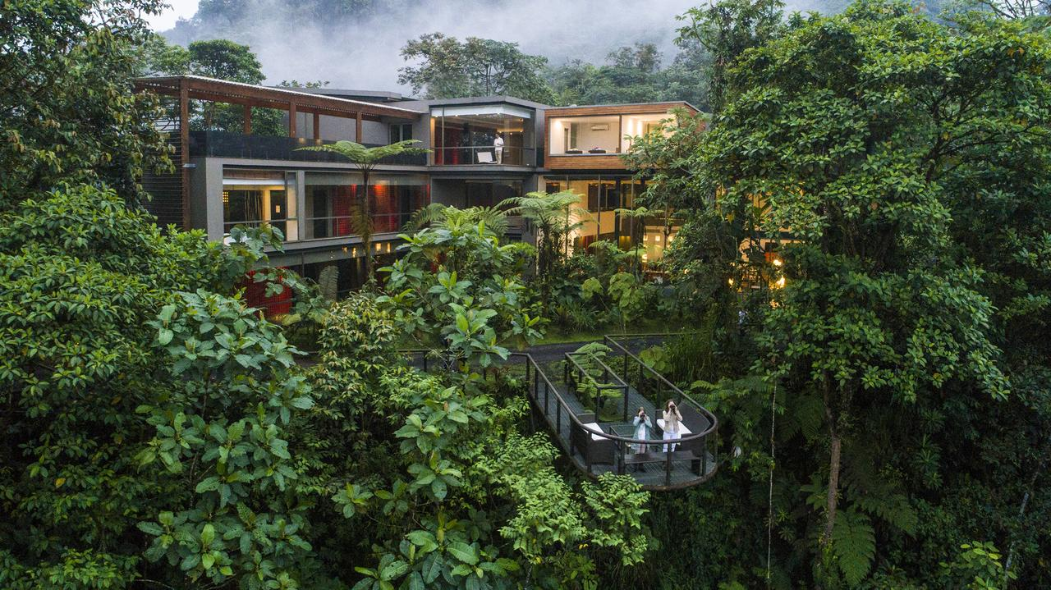
Resultados
Situación actual
Forma parte del Chocó Andino, Reserva de la Biósfera
Elaboración de la panela (Capital Mundial de la Panela)
Zona agrícola – ganadera
Poca afluencia de turistas

Slide 11
Estado de la parroquia para el cicloturismo
Ventajas
Desventajas
Adecuadas condiciones naturales
Fácil acceso a las comunidades
2 ciclorutas establecidas
Costumbres y Tradiciones
Poca oferta de tours operadoras
Desconocimiento de la oferta turística
Escaso apoyo del sector público
Poca intervención en infraestructura
Poco interés en las ciclorutas

Slide 12
Descripción de la Oferta Turística
Resumen de inventario de prestadores de servicios Pacto
Atractivo Turístico | Ubicación | Tipo de turismo
Cascada Gallito de la Peña | Sector Río Chirapi | Turismo de naturaleza
Cascada Arco iris o Cascada Sahuangal | Sector de Sahuangal | Turismo de naturaleza
Cascada el Progreso | Sector El Progreso | Turismo de naturaleza
Cascada Mariposa Azul | Sector La Delicia | Turismo de naturaleza
La Molienda | Sector de la Delicia | Manifestación etnográfica
Río Piripe | Piripe | Turismo de naturaleza
Río Chulupe | San Juan | Turismo de naturaleza
Río San José | San José | Turismo de naturaleza
Bosque Primario | Nuevo Triunfo | Turismo de naturaleza
Río y Bosque Primario | San Fran Pachijal | Turismo de naturaleza
Cascada y Bosque Primario | La Esperanza | Turismo de naturaleza
Río y Bosques Primarios | Guayabillas | Turismo de naturaleza
Río y Bosques Primarios | Mashpi | Turismo de naturaleza
Río Pachijal | Río Pachijal | Turismo de naturaleza
Frutales, Ríos y Bosques | Sahuangal | Turismo de naturaleza
POTENCIALES
El sendero paralelo al río Tutupe | Río Tutupe | Observación y aventura
Río Pachijal | Río Pachijal | Recreación y aventura
Los Bados de las piedras Yumbas | Pacto | Recreación y aventura
Bados del río Chirapi | Río Chirapi | Recreación y aventura
Cascadas de la Chorrera | Pacto | Recreación y aventura
Cascada de Buenos Aires | Sector Buenos Aires | Recreación y aventura
Alojamiento | Ubicación | Categoría
 |  | 1ra. | 2da. | 3ra.
Reserva Pambiliño | Mashpi | X
Reserva Amagusa | Amagusa |  | X
Hostal La Cañita | Pacto |  | X
Hostal Damaris | Pacto |  | X
Comedor San José de Pachijal | Pachijal |  |  | X
Mashpi Lodge | Mashpi | X
Finca El Gran Manantial | Guayabillas |  |  | X
Finca El Chaparral | Guayabillas |  |  | X
Finca Brisa de Guaycuyacu | Guaycuyacu |  | X
Finca El Edén | San José |  | X
Finca Santa Lucia | La Delicia |  |  | X
Finca MashpiShungo | Mashpi |  | X
Finca El Gavilán | La Delicia |  |  | X
Rancho Descanso Guerrero | Mashpi |  | X
Asociación Rio Mashpi | Mashpi |  | X
Restaurantes | Ubicación
Paradero Maradona | Pacto
De Impacto Restaurant | Pacto
Comedor San José | Pachijal
Picantería ¨Aquí me Quedo¨ | Pachijal
Picantería la Y | Pachijal
Restaurante Comunitario | Mashpi
Cooperativa de Buses | Ruta
Cooperativa Otavalo | Quito – Pacto / Pacto – Quito
Cooperativa Minas | Quito – Pacto / Pacto – Quito
Cooperativa Santo Domingo | Santo Domingo– Pacto / Pacto – Santo Domingo

Slide 13
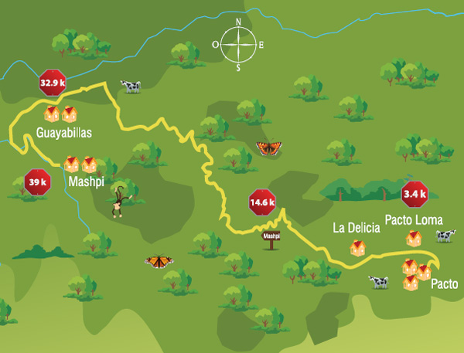
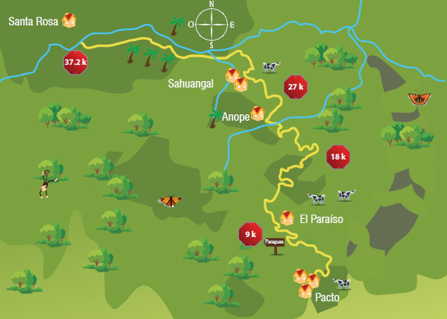
Mapa de las ciclorutas
Pacto - Mashpi
Pacto – Santa Rosa

Slide 14
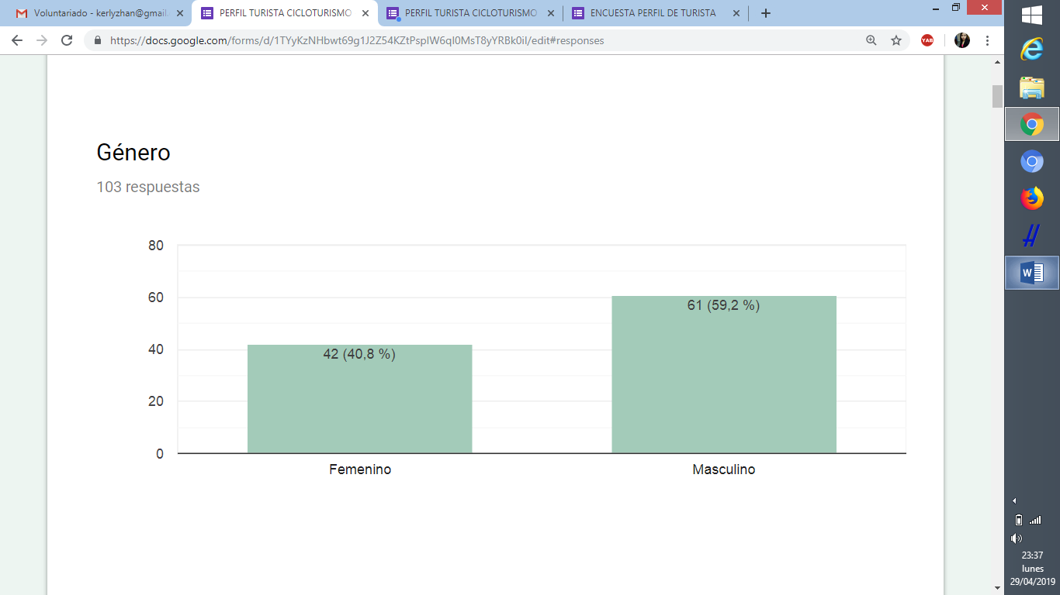
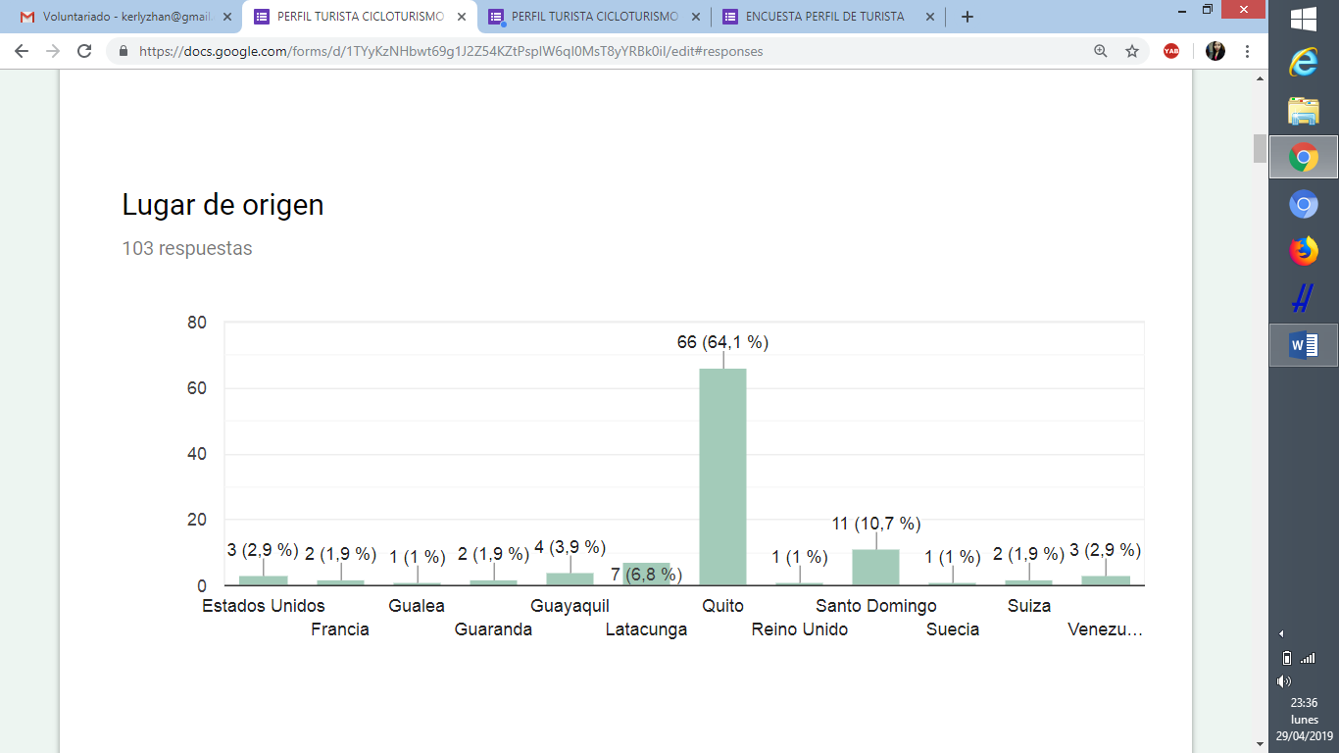
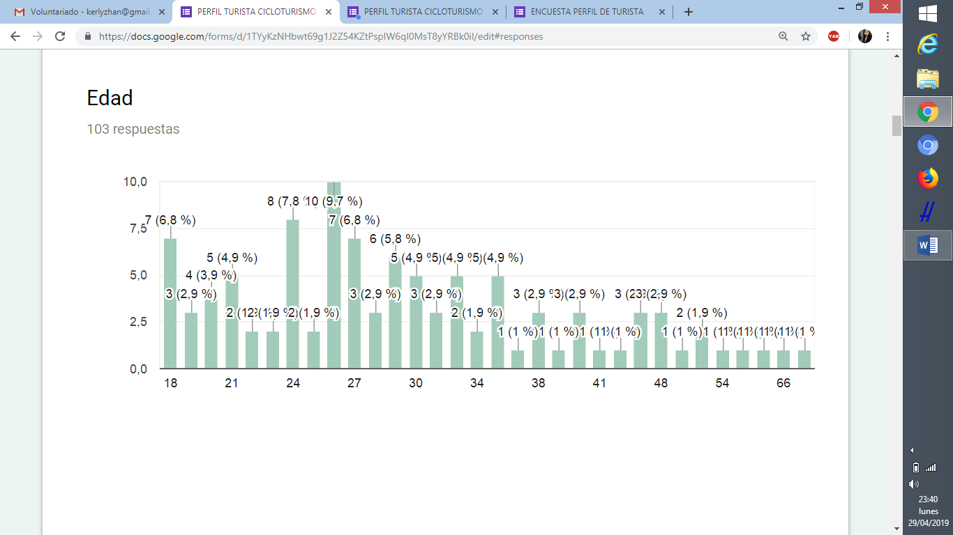
Resultados de la encuesta

Slide 15
Efectos del cicloturismo en el aspecto social
Al comparar estas evidencias con la teoría se puede afirmar que el cicloturismo permite el incremento de la oferta en productos y servicios turísticos y mejora la calidad de vida de las comunidades locales.
Quito Turismo, mencionó que el cicloturismo es socialmente justo y complementario a las principales actividades económicas.
G.A.D. Parroquial de Pacto, mencionó que el cicloturismo generaría en un futuro el desarrollo de la comunidad, cuando exista coordinación y manejo de los espacios para el turismo.
Asociación Comunitaria de Turismo, indicó que el beneficio será para todos. Habrá incremento de los establecimientos turísticos y mayores plazas de trabajo para el desarrollo de Pacto.

Slide 16
Efectos del cicloturismo en el aspecto económico
Esta modalidad de turismo genera ingresos directos e indirectos, en donde el beneficio es para toda la población. Siendo las zonas rurales las que más se benefician de esta actividad. Concuerdan dos de los entrevistados con la base teórica.
Quito Turismo, el cicloturismo es una de las actividades turísticas que menos diversifica beneficios a la comunidad, ya que este tipo de actividades es de un solo día
Asociación Comunitaria de Turismo indica que es una actividad rentable, ya que los turistas al momento de llegar a la comunidad consumen los productos.
G.A.D. Parroquial de Pacto mencionó que el cicloturismo generaría efectos positivos si las ciclorutas se llegaran a promocionar más o si existiera mayor afluencia de gente.
revenues

Slide 17
Efectos del cicloturismo en el aspecto ambiental
Las opiniones de los entrevistados coinciden con la teoría, la misma que se refiere a una oferta turística más ecológica, donde el instrumento principal de la actividad es la bicicleta. Haciendo el uso de la misma en los viajes reduciría en gran parte la contaminación del planeta y a la vez apoyará a la conservación del medio ambiente.
Quito Turismo, mencionó que el cicloturismo tiene un impacto positivo en la comunidad porque se lo considera ambientalmente amigable, es decir no contamina. Además esta zona es parte del Chocó Andino.
G.A.D. Parroquial de Pacto mencionó que el cicloturismo es una actividad que aporta con el medio ambiente, sin embargo no debe existir gran afluencia de turistas. Además apoya al enfoque que tiene el G.A.D. , no un turismo de masas sino un turismo alternativo.

Slide 18
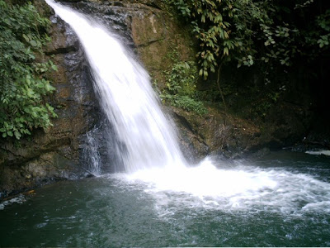
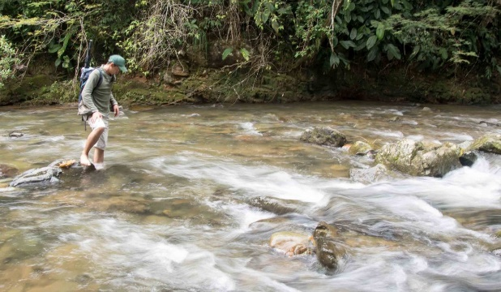
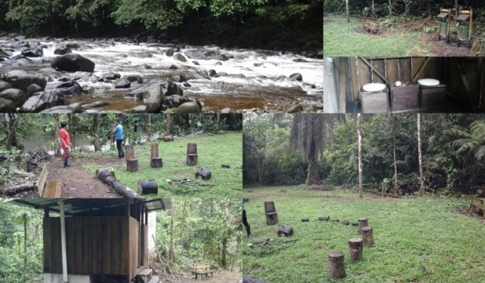
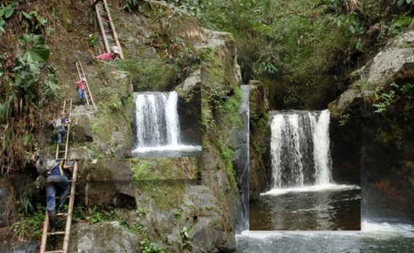
Influencia del cicloturismo en el desarrollo turístico
Según G. Revelo indicó que el cicloturismo si influiría al desarrollo turístico de Pacto, debido a que hay algunas ciclorutas.
Por su parte, G. Árias mencionó que se están promocionando las rutas de bicicletas y son punto clave en las convenciones de turismo de aventura. Sería conveniente que existan más facilidades en el trayecto de la ruta y que la comunidad se empodere de las rutas y combine actividades turísticas.
Opiniones de los entrevistados
Conclusión
Se constata que el cicloturismo es una actividad que genera interés en las personas por conocer un lugar. Además se destaca el potencial que tiene Pacto para realizar este tipo de actividades, ya que no solo existen atractivos naturales sino también actividades complementarias que se realizan o se podrían implementar en la zona.
Mientras que F. Araque mencionó que el cicloturismo podría llegar a influir en el desarrollo turístico de Pacto pero aun no lo es, ya que en la ruta sucede lo mismo que en muchos otros atractivos. Por lo cual considera que seria más factible si la comunidad se organiza, crean sus propios contactos y ofertan paquetes turísticos de bicicleta.

Slide 19
Estrategias para impulsar el cicloturismo
red público – privada
arreglo y mantenimiento constante de las ciclorutas
mantenimiento y la implementación de la señalética en las ciclorutas
adecuación y mejoramiento de los establecimientos turísticos
actividades complementarias al ciclismo y combinarlas
desarrollo de ferias, eventos y competencias dedicadas al cicloturismo
elaborar programas sociales dirigidos a la comunidad
implementar herramientas de marketing digital
Además se debería tener en cuenta:
Un encargado de la oficina de turismo
Mayor número de frecuencias en los buses públicos
Establecer una operadora turística dentro de la comunidad

Slide 20
Conclusiones
El cicloturismo es una actividad que ha ido creciendo en los últimos años y que cada vez busca establecerse como una alternativa de turismo en los lugares con atractivos naturales y culturales; produciendo de esta manera efectos favorables para el desarrollo sostenible de los destinos. A pesar de que la parroquia cuenta con un nivel de aceptación por parte de los turistas , la comunidad y las autoridades en implementar esta modalidad de turismo, es necesario que los actores locales lleven a cabo las estrategias mencionadas.
Es una actividad turística que brinda beneficios para el desarrollo sostenible; en el aspecto ambiental, social y económico (Moral-Moral, 2016, p. 5).
De las entrevistas se evidenció que tanto el G.A.D. Parroquial de Pacto como Quito Turismo apoyan a que el cicloturismo se promueva dentro de la comunidad; Asociación Comunitaria de Turismo de Pacto. En las encuestas se logró evidenciar el nivel de aceptación o interés en un 81,6%
Se comprobó que la parroquia tiene muchas ventajas para impulsar el cicloturismo, sin embargo es necesario trabajar en las desventajas que se pudieron evidenciar.
Dentro de la comunidad existen servicios turísticos de alojamiento, así como también de alimentación. Pacto tiene un gran potencial turístico. Sin operadoras
Mediante las encuestas se determinó el perfil del turista potencial para realizar cicloturismo
Para que el cicloturismo se desarrolle dentro de la comunidad, fue necesario proponer algunas estrategias que promuevan la práctica de esta modalidad de turismo en la zona.
Recomendaciones
Es recomendable impulsar el desarrollo de este tipo de actividades turísticas debido a que las motivaciones de los turistas han ido cambiando en los últimos años, lo cual influye al momento de escoger un destino, de adquirir un servicio o de comprar un producto. De tal forma que esta podría ser una oportunidad extraordinaria para que la comunidad de Pacto se desarrolle turísticamente en base a los tres pilares de sostenibilidad.
Más estudios en base a esta modalidad de turismo, debido a que la mayor parte de información se la obtuvo de fuentes externas
Representantes del turismo de la comunidad más preparadas en este campo de estudio para poder responder a los cambios, exigencias y movimientos que tiene el sector turístico.
Aprovechar las ventajas que tiene la comunidad de Pacto para llegar a ser un destino cicloturista y a la vez mejorar las desventajas que existen en la parroquia.
Prestadores de servicios asistan a capacitaciones dirigidas especialmente en temas de imagen, atención y calidad turística.
En base a los resultados obtenidos de las encuestas, sería recomendable que los prestadores de servicios se enfoquen mayormente a los gustos e intereses del perfil del turista potencial determinado sin olvidar al turista frecuente
Para lograrlo no solo se necesita del apoyo de entidades públicas, sino también de las privadas como podrían ser las operadores Biking Dutchman, Tatoo Adventure Gear, Aries Bike Company, entre otras; las cuales fomentan este tipo de actividades y promueven el uso de la bicicleta con fines turísticos.

